Slide 1
Buck电路设计培训
模拟电路设计组：欧雨华
2022/12/5

Slide 2
01
电源芯片设计综述
02
Buck芯片工作原理
03
Buck芯片设计核心指标---效率分析

Slide 3
电源芯片设计综述
01
密级：A...

Slide 4
1.电源芯片设计综述
电源芯片分类：
DC-DC：
开关电源（需要电感）： buck、boost、buck-boost
线性电源： LDO
开关电源（不需要电感）：charge pump
AC-DC：
半桥变换器
全桥变换器
Flyback（反激变换器）
Forward（正激变换器）

Slide 5
1.电源芯片设计综述
buck
Buck特征及应用：开关直流降压，效率高，纹波相对于LDO来说较
大。大电流，大压降的降压电路中使用较多。
典型电路结构：

Slide 6
1.电源芯片设计综述
Boost
Boost特征及应用：开关直流升压，相对于charge pump效率高。
需要直流高压的场景中使用较多。
典型电路结构：

Slide 7
1.电源芯片设计综述
Buck-Boost
Buck-Boost特征及应用：升降压型，输出负电压，相对于charge
pump效率高。需要负电压的场景中使用较多。
典型电路结构：

Slide 8
1.电源芯片设计综述
LDO
LDO特征及应用：线性直流降压，纹波相对于buck来说小，成本低。小电流，小压降的降压电路中使用较多。
典型电路结构：

Slide 9
1.电源芯片设计综述
LDO
LDO设计核心指标：
Load transient（负载瞬态响应）
Load regulation
PSRR（power supply rejection ratio）电源抑制比
Line regulation
Low dropout voltage

Slide 10
1.电源芯片设计综述
Charge pump电荷泵电路
Charge pump特征及应用：
可以升压，也可以产生负电压。效率低，纹波较大，成本低，不需要电感。需要高压或者负电压，成本要求低的场景中使用较多。
典型电路结构：

Slide 11
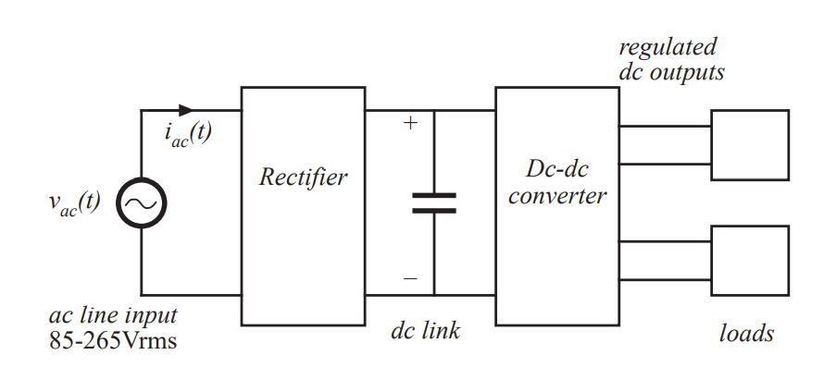
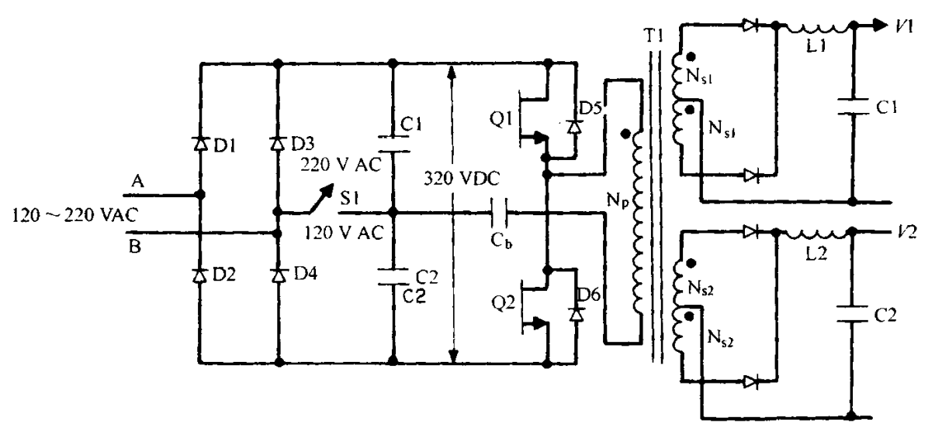
1.电源芯片设计综述
半桥变换器

Slide 12
1.电源芯片设计综述
全桥变换器

Slide 13
1.电源芯片设计综述
Fly back converter
典型电路结构：

Slide 14
1.电源芯片设计综述
Forward converter（正激式转换器）
典型电路结构：

Slide 15
Buck芯片工作原理
02
密级：A...

Slide 16
2.Buck芯片工作原理
Buck芯片设计基本原理以及外围器件选择
Buck控制环路分析

Slide 17
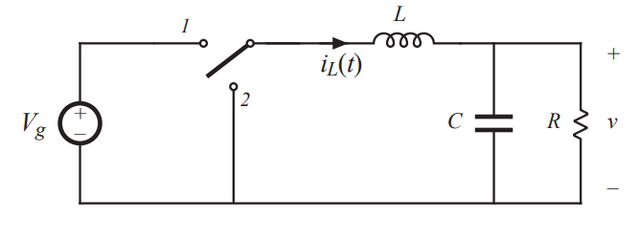
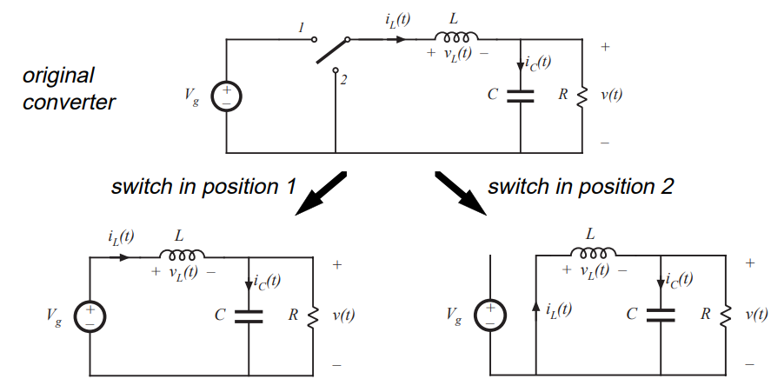
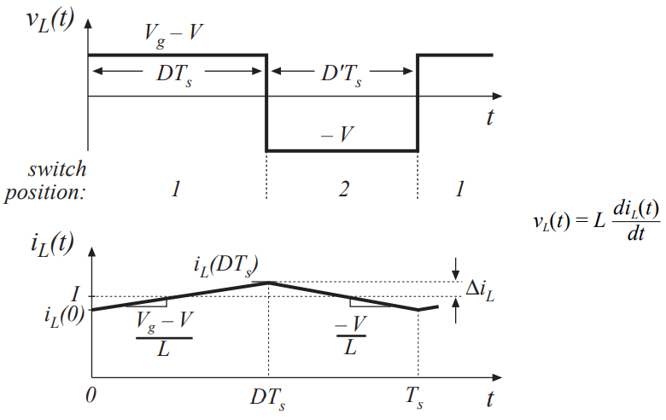
2.buck芯片工作原理
Buck基本原理

Slide 18
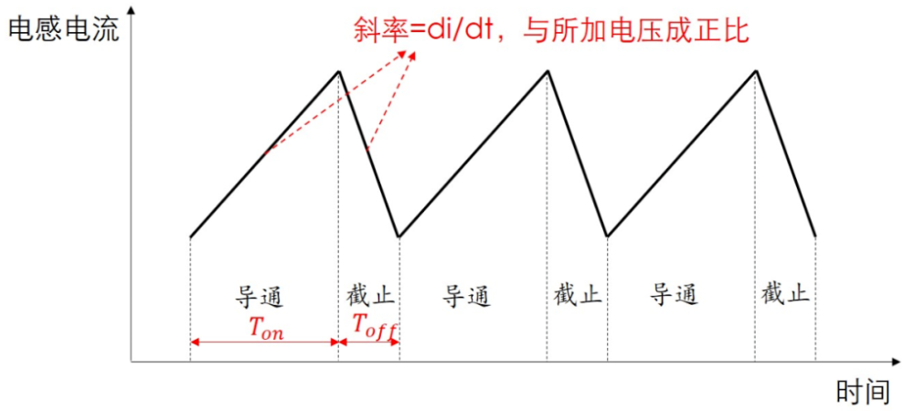
2.buck芯片工作原理
Buck基本原理

Slide 19
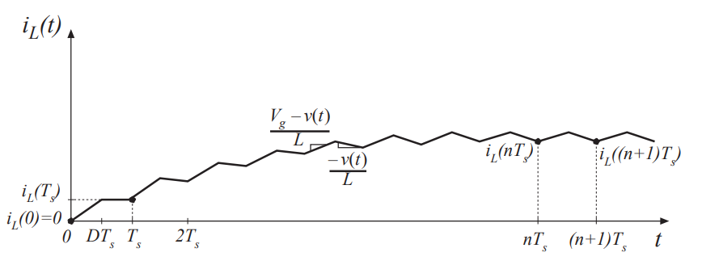
2.buck芯片工作原理
Buck基本原理

Slide 20
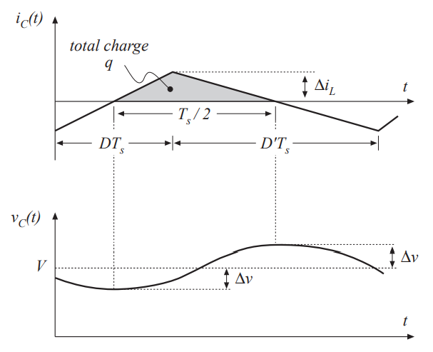
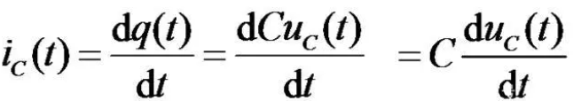
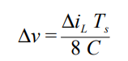
2.buck芯片工作原理
Buck基本原理

Slide 21
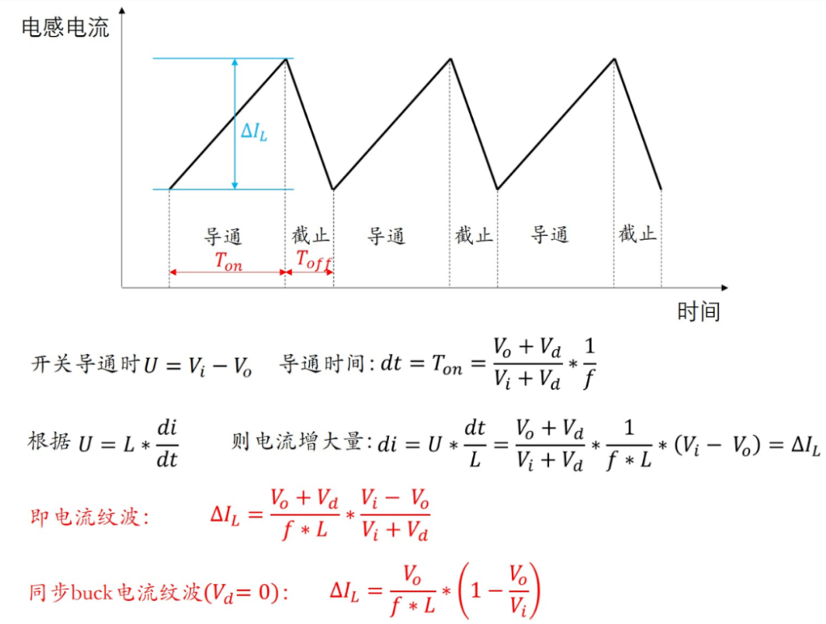
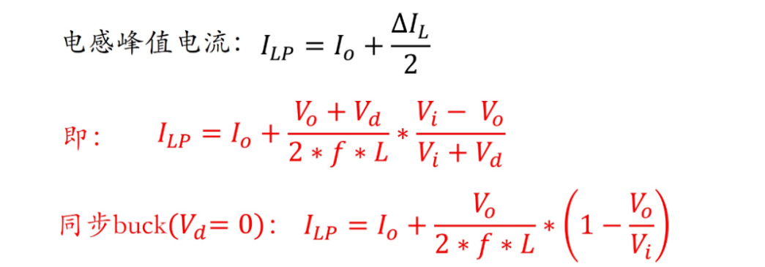
2.buck芯片工作原理
Buck电感电流纹波以及峰值电流

Slide 22
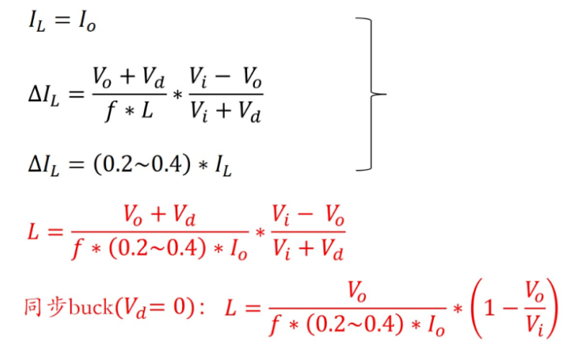
2.buck芯片工作原理
Buck电感选型
电感的饱和电流必须大于这个电感峰值电流，并且留有余量。
电感的平均电流为负载的输出电流，电感的纹波电流应该是平均电流的20%～40%

Slide 23
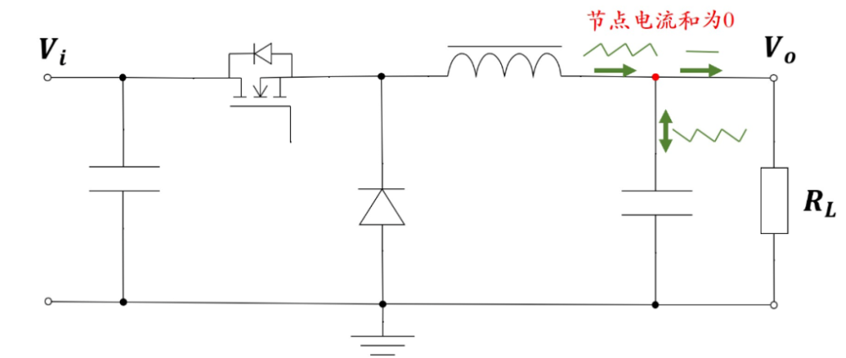
2.buck芯片工作原理
Buck输出电压纹波

Slide 24
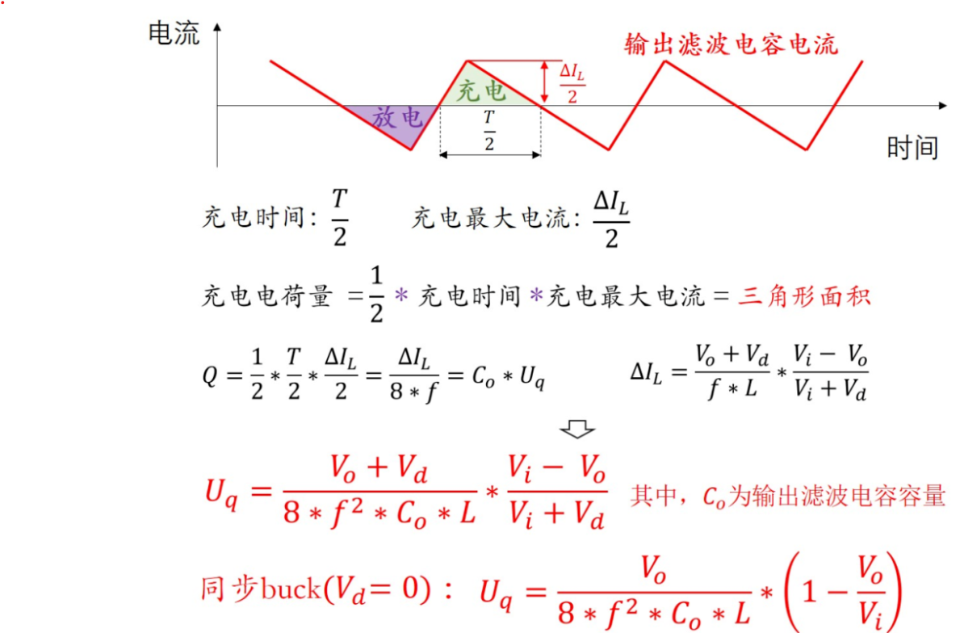
2.buck芯片工作原理
Buck输出电压纹波

Slide 25
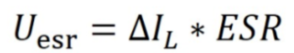
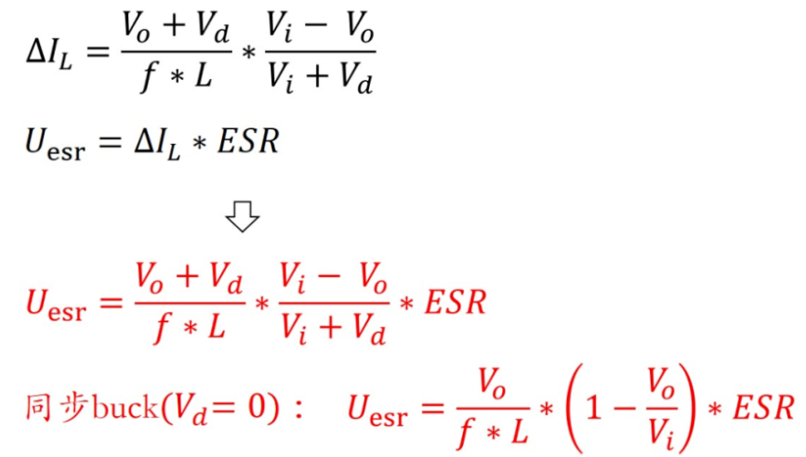
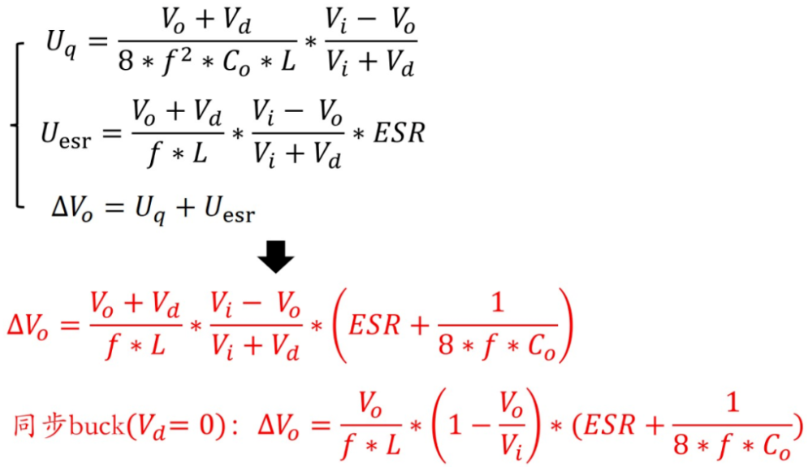
2.buck芯片工作原理
Buck输出电压纹波
输出电容充电电流最大值 ，放电电流最大值
ESR引起的电压降为

Slide 26
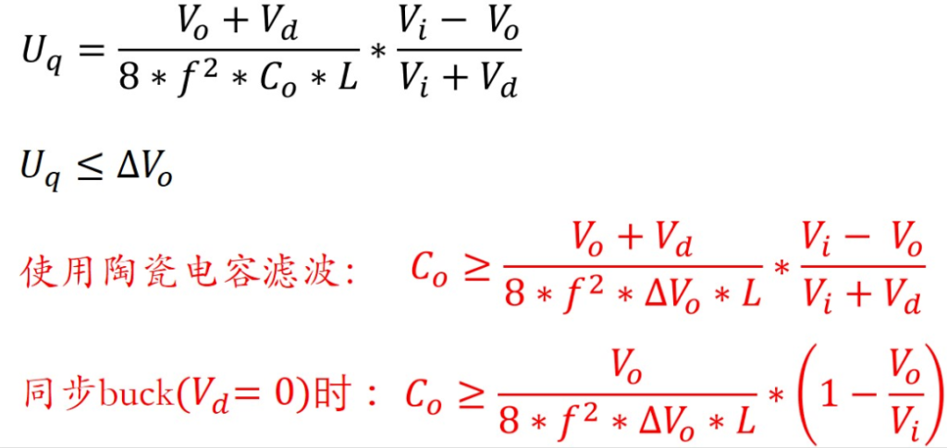
2.buck芯片工作原理
Buck输出电容选型
贴片电容（陶瓷电容），ESR很小，可以忽略。 对纹波起决定作用。

Slide 27
2.buck芯片工作原理
Buck芯片工作模式：CCM、BCM、DCM

Slide 28
2.Buck芯片工作原理
II. Buck控制环路---电压控制型

Slide 29
2.Buck芯片工作原理
II. Buck控制环路---电流控制型

Slide 30
2.Buck芯片工作原理
II. Buck控制环路
电压控制型单环调节系统，控制方式简单，易于设计。由于电流信号不参与反馈，系统不会受到电流噪声的干扰。
电流模式是双环控制，动态响应快，稳定性好，反馈环稳定性补偿设计相对容易。

Slide 31
Buck芯片设计核心指标---效率分析
03
密级：A...

Slide 32
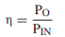
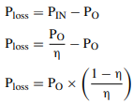
3.Buck芯片设计---效率分析
效率基本概念
电源芯片设计的核心指标η。 ，Pin=Vin*工in， Po=Vo*工o
要提高效率η ，就得减少Ploss。

Slide 33
3.Buck芯片设计---效率分析
II. Buck芯片功耗Ploss组成：导通损耗与开关损耗。
Power MOS导通损耗(bonding 线寄生电阻以及POWER FET layout走线电阻
也等效成Rdson）

Slide 34
3.Buck芯片设计---效率分析
II. Buck芯片功耗Ploss组成：导通损耗与开关损耗。
Power MOS开关损耗包括MOSFET寄生电容的损耗、开关交叠损耗（transition dissipation）
MOSFET 寄生电容的损耗

Slide 35
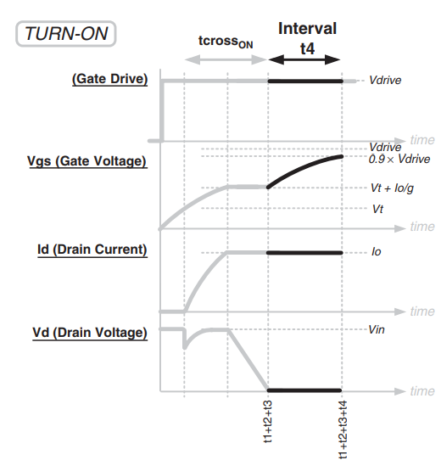
3.Buck芯片设计---效率分析
开关交叠损耗（transition dissipation）
P=0.5*Vin* I_{o} *(tr+tf)*fs，（tr为导通过程的交叉时间，tf为关断过程的交叉时间）

Slide 36
3.Buck芯片设计---效率分析
II. Buck芯片功耗Ploss组成：导通损耗与开关损耗。
电感寄生电阻导通损耗
P_{ind}= I_{rms}²* R_{DRC}，（I_{rms}²= I_{o}²*(1+r²/12)）
忽略电感电流纹波率P_{ind}≈I_{o}²* R_{DRC}

Slide 37
3.Buck芯片设计---效率分析
Buck芯片功耗Ploss组成：导通损耗与开关损耗。
1.4 LS power FET续流diode损耗包括两部分，一部分是死区时间，LS体二极管导通损耗，另一部
分是LS体内二极管反向恢复损耗。
1.4.1 死区时间，LS体二极管导通损耗：P_{dio}= T_{deadtime} * V_{d} * I_{o} *fs, (T_{deadtime}为死区时间，在高频应用中，为
了降低这部分功耗，把死区时间设计的足够小, T_{deadtime} (r+f）=4ns)。
1.4.2 LS体内二极管反向恢复损耗：Prr=Qrr*m*Area_N*Vin*fs，Qrr为反向恢复时间的单位面积下管的充放
电电荷。
1.5 芯片静态电流功耗：Piq=Vin*工iq，芯片静态电流几十uA，这部分可以忽略。

Slide 38
3.Buck芯片设计---效率分析
III. 效率分析
减少POWER FET Rdson可以减少开关管导通损耗，但是会带来更大的die size。
更大的die size一方面意味着成本增加，另一方面会带来更大的power FET gate
电容，引起更大的MOSFET 寄生电容的损耗。
减少bonging 线寄生电阻、POWER FET layout 走线电阻（意味着更多的metal层）、电感寄生电阻会提高效率。
在输出电压纹波可以接受的范围内，降低开关fs可以大大改善效率。尤其是在输出负载电流很小的应用场景，功耗的主要贡献来自开关损耗。
降低开关fs，而要维持纹波不变，意味着更大的电感和输出电容。
降低开关损耗，可以减少死去时间，减少开关交越时间。但是由于corner变化很大，很容易导致上下管串通，导致烧片（那就game over了）。

Slide 39
Thanks！

